Slide 1





Slide 2
Alguns sites de troca:
Aqui Troca Tudo www.aquitrocatudo.com.br
Livra Livro www.livralivro.com.br
Troca Jogo http://trocajogo.uol.com.br
Trocando Livro www.trocandolivros.com.br/
Xcambo www.xcambo.com.br

Slide 3
Livra Livro
www.livralivro.com.br
O site possui uma lista grande de livros da qual os usuários podem selecionar estas opções:
“Tenho para trocar”,
“Quero obter este”
“Compra”
Após a seleção “Tenho para trocar” ou “Quero obter este” o perfil do usuário é atualizado e a troca é feita através da comunicação do mesmo.
Selecionando “Compra” o site é redirecionado para um site de compra como por exemplo o site submarino.
Possibilidade de fazer resenha sobre livros de outro usuários.
Possibilidade de comprar e doar livros.

Slide 4
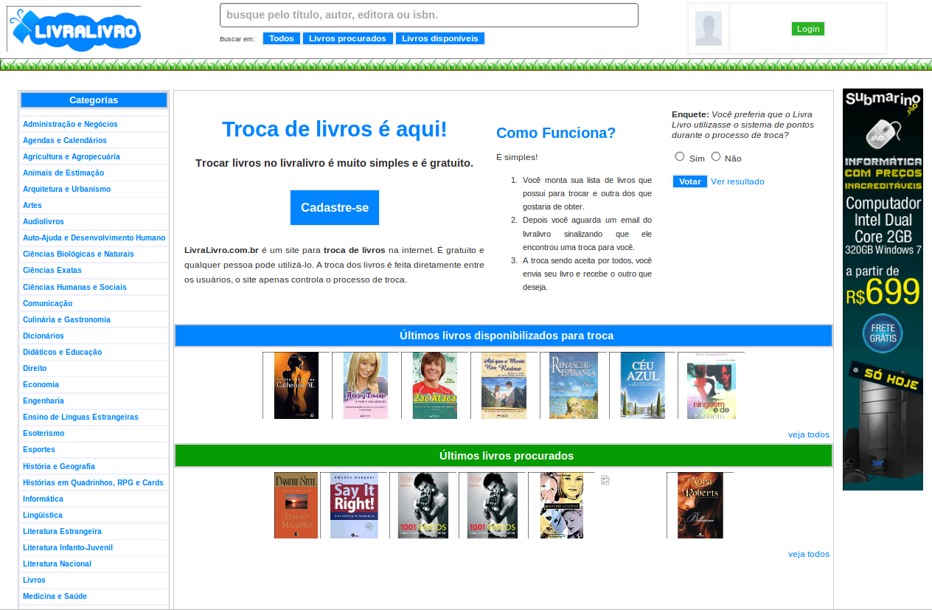
Livra Livro

Slide 5
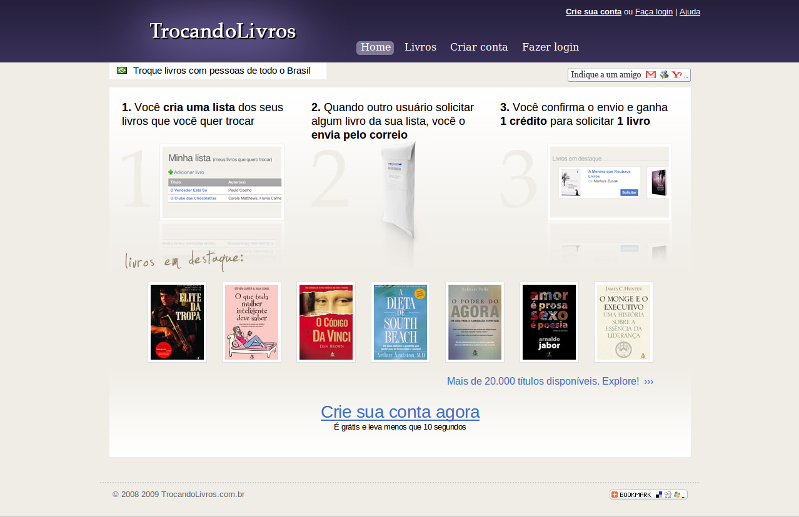
Trocando Livro
www.trocandolivros.com.br
O sistema de troca do site tem como diferencial o funcionamento através de crédito e o cadastro dos livros através do código ISBN

Slide 6
Xcambo
www.xcambo.com.br
Site possui uma grande quantidade de categorias que são muito bem organizadas através de subcategorias.
Possibilita o envio de várias fotos para e melhor analise dos outros usuários.
No cadastro de item é necessário indicar por qual item gostaria de trocar.
Divulgação de usuários com mais trocas bem sucedidas.
Feed para atualização de novos itens cadastrados.
Envio de convides de participação do site para o Orkut e MSN.

Slide 7
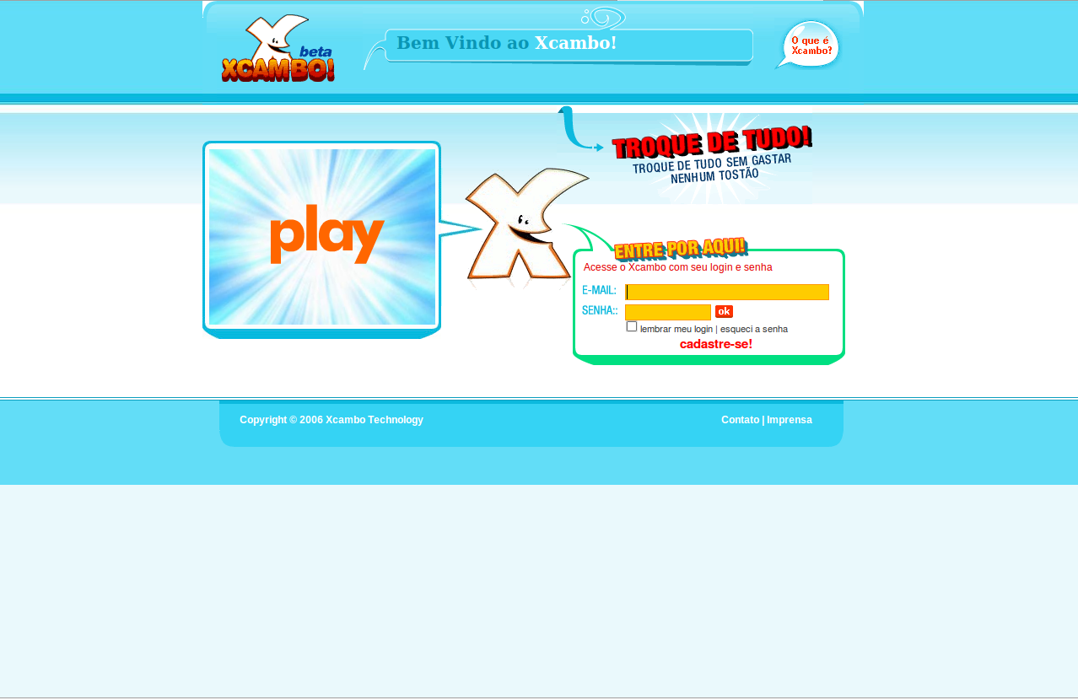
XCambo

Slide 8
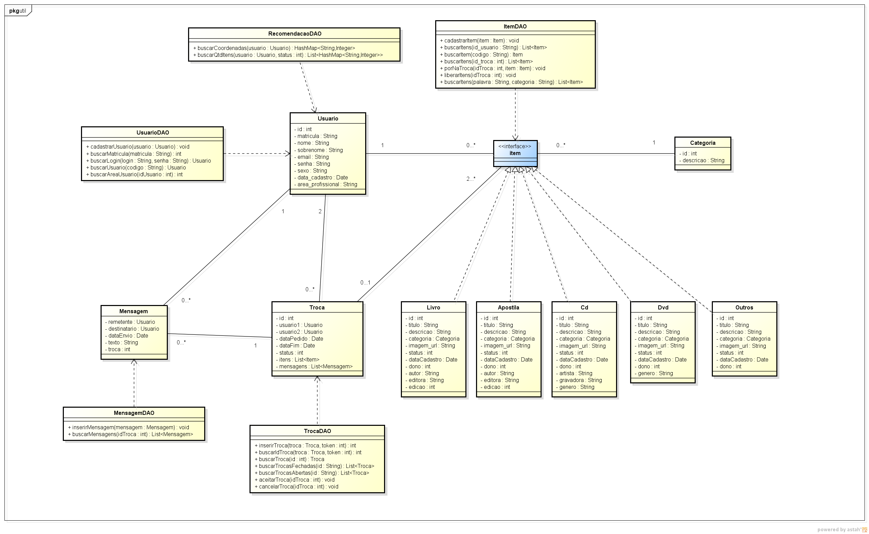
Diagrama de Classes

Slide 9
Requisitos :
Busca de itens disponíveis para troca.(100%)
Cadastro de itens para troca. (100%)
Categorização de itens (livros, apostilas, CD/DVD, outros). (100%)
Cadastro de usuários. (100%)
Comunicação entre membros para confirmação da troca de produtos. (100%)
Histórico de trocas .(100%)
Troca de itens entre usuários. (100%)
Avaliação dos usuários.(100%)

Slide 10
Requisitos
Recomendação de itens que é baseada:
1) Área profissional do Usuário.
2) Categoria com o maior número de itens cadastrados pelo Usuário.
3) Categoria com o maior número de itens adquiridos (através de troca) pelo Usuário.

Slide 11
Recomendação
[Matemática]
O método consiste basicamente em calcular a distância entre dois pontos. Para isso iremos utilizar a fórmula da Distância Euclidiana.
p=√(x-a)²+(x-b)²
O algoritmo é bem simples, basta pegar uma coordenada de um ponto, subtrair com a mesma coordenada do outro ponto e elevar o resultado ao quadrado, soma-se esta operação para cada coordenada e por fim tira-se a raiz quadrada.
O resultado desta fórmula vai ser um número positivo. Quanto mais próximo de zero, mais perto estão os dois pontos. (zero significa pontos iguais)

